Slide 1
Имидж - галерея ивановского образования
Муниципальное бюджетное дошкольное образовательное учреждение
«Центр развития ребенка – детский сад № 149»
города Иванова
Ф
О
Р
У
М
И
Н
Н
О
В
А
Ц
И
Й
Эффективное управление
как инновационный ресурс образовательной организации:
«Поймай свою волну и двигайся к цели»
Муниципальный форум инноваций 2016

Slide 2
"Я не могу управлять направлением ветра, но всегда могу так поставить паруса, чтобы достичь своей цели"
Оскар Уайльд
Ф
О
Р
У
М
И
Н
Н
О
В
А
Ц
И
Й
Ф
О
Р
У
М
И
Н
Н
О
В
А
Ц
И
Й

Slide 3
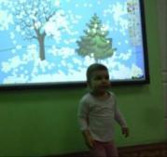
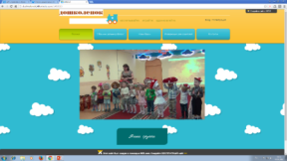
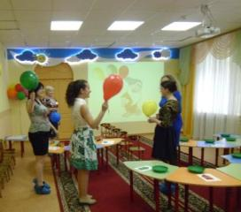
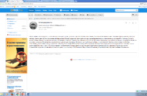
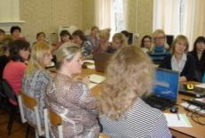
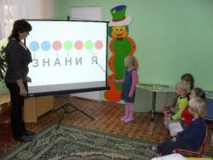
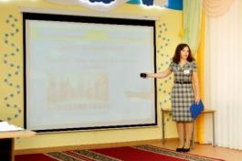
На протяжении последних лет педагогический коллектив
МБДОУ «ЦРР – детский сад № 149»
под руководством опытной управленческой команды
направляет свои усилия на решение ряда актуальных задач
Ф
О
Р
У
М
И
Н
Н
О
В
А
Ц
И
Й
Внедрение информационно-коммуникационных
технологий в образовательный процесс ДОУ

Slide 4
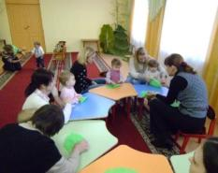
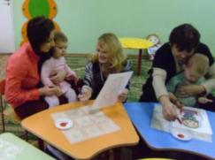
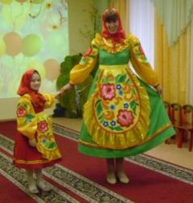
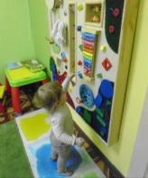
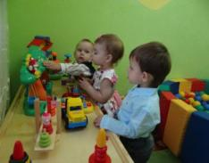
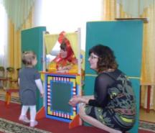
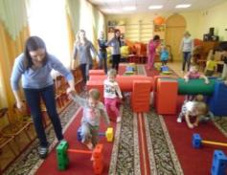
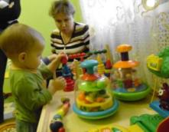
Создание модели вариативной формы дошкольного
образования - Центра консультативной и игровой
поддержки семьи и ребенка раннего возраста «Матрешка»
как дополнительной образовательной услуги семьям и детям,
не охваченным дошкольным образованием.
Ф
О
Р
У
М
И
Н
Н
О
В
А
Ц
И
Й

Slide 5
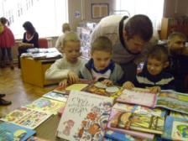
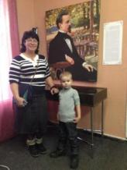
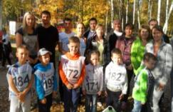
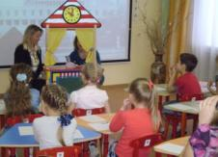
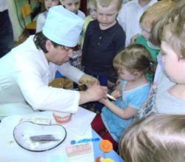
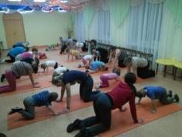
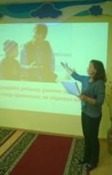
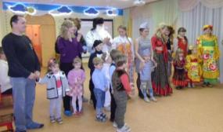
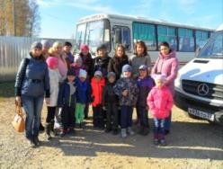
Работа в статусе региональной пилотной площадки
по направлению «Особенности взаимодействия с родителями (законными представителями) в условиях реализации ФГОС ДО»
Ф
О
Р
У
М
И
Н
Н
О
В
А
Ц
И
Й

Slide 6
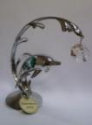
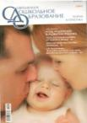
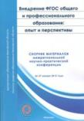
Трансляция инновационного педагогического опыта через публикации, участие в конкурсах и мероприятиях различного уровня
Ф
О
Р
У
М
И
Н
Н
О
В
А
Ц
И
Й

Slide 7
До скорой встречи!
Ф
О
Р
У
М
И
Н
Н
О
В
А
Ц
И
Й

